Slide 1
Интерактивная игра «Собери портфель»
Муниципальное бюджетное дошкольное образовательное учреждение «Детский сад комбинированного вида № 53 «Радость» с. Осиново Зеленодольского муниципального района Республики Татарстан »
для детей старшего дошкольного возраста
Автор:
Губайдуллина Диляра Халимовна, воспитатель 1 квалификационной категории
2023 г.

Slide 2
«Собери портфель»
Цель: Формировать знания детей о школе. Закреплять названия и назначение школьных принадлежностей.
Правила игры: выполняя задание, ребята получают подсказку, где смогут найти необходимый для школы предмет и положить его в портфель. На последнем задании портфель заполняется всеми школьными принадлежностями.

Slide 3
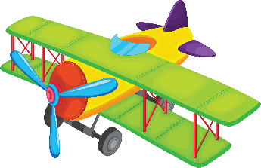
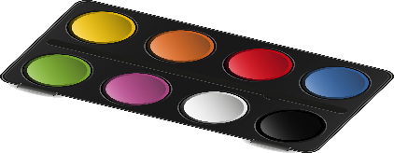
Поможем Павлу собрать портфель в школу!

Slide 4
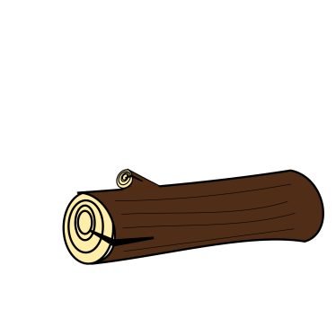
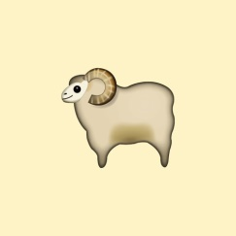
Угадай сказку по смайликам.
“Репка”
“Шурале”
“Болтливая утка”
“Козёл и баран”
Подсказка там, где можно встретить все эти книги- в книжном уголке.

Slide 5
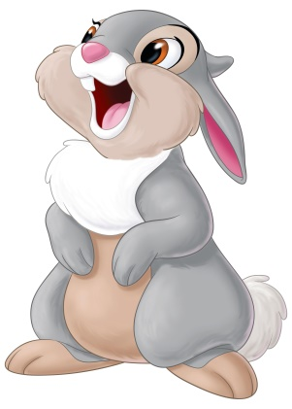
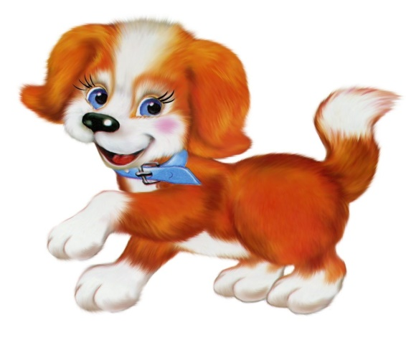
Решите задачи, записывая ответы. Сложите все ответы. Полученное число укажет на страницу в книге, где прячется следующая подсказка.
Для математики, дружочек,
Нужна тетрадочка в…
Вышел зайчик погулять,
Лап у зайца ровно …
У меня собачка есть,
У нее хвостов аж …
Ходит в народе такая молва,
Шесть минус пять получается…

Slide 6
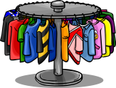
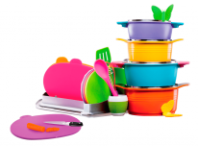
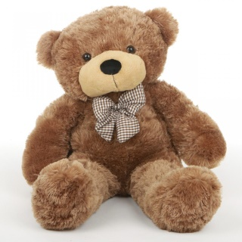
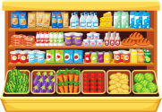
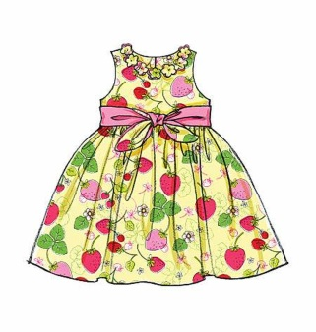
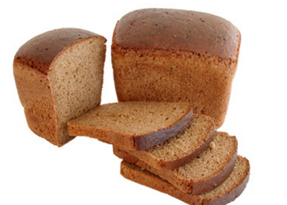
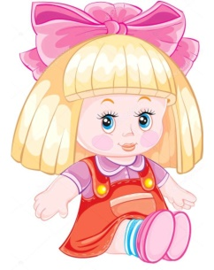
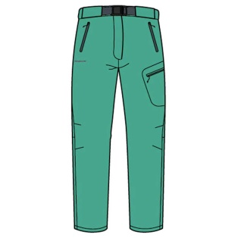
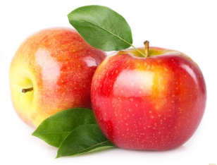
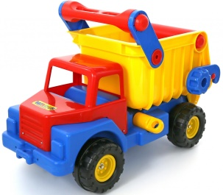
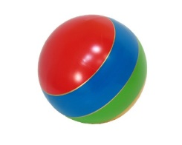
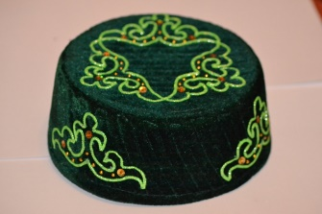
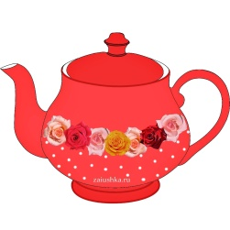
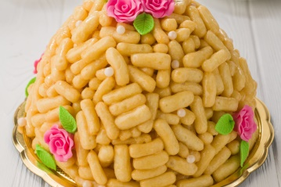
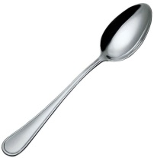
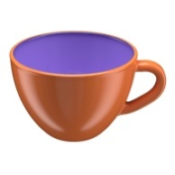
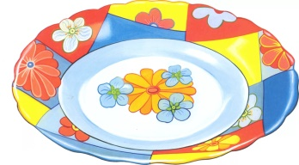
Назовите предметы. В каком магазине они продаются? Распередели предметы по магазинам.
Игрушки
Одежда
Продукты
Посуда
Подсказка- в зеленом уголке

Slide 7
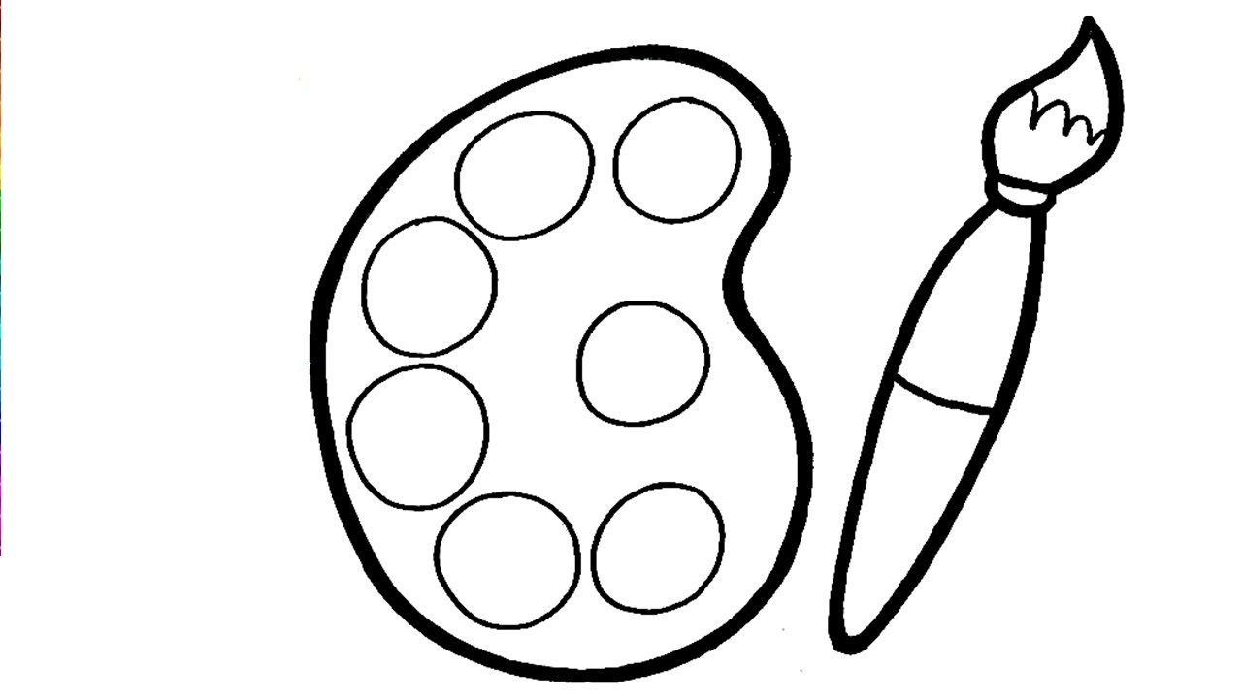
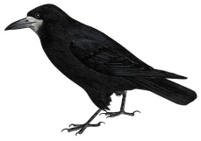
Заполним палитру красками: краска в палитре такого же цвета, как и предметы на картинках.
Подсказка там, где соседствуют живопись, скульптура и музыка. Там вы найдете секретный предмет, спрятанный в шкатулку.

Slide 8
Решите словесные примеры. Одно слово здесь – лишнее, оно и укажет, где следующая подсказка.
Ёлка – ка –л +ж =
Зонт – онт + ай + ка=
Мёд – ёд + ед +ведь=
Петрушка – ушка – р + ух=
Кулак – лак + ри +ца =
Кровля – ля + вать =
ЁЖ
ЗАЙКА
МЕДВЕДЬ
ПЕТУХ
КУРИЦА
КРОВАТЬ

Slide 9
МОЛОДЦЫ!

Slide 10
Какие предметы, где спрятаны:
В книжном уголке – Азбука.
В Азбуке на стр 6 (вторая подсказка будет иметь ответ 6) подсказка- шкаф. Там спрятан учебник по математике.
В зеленом уголке – учебник по окружающему миру или пенал.
В уголке творчества в шкатулке – краски и кисточки, непроливайка.
В спальне на кровати под подушкой – тетради.

